Slide 1
Audit Carrefour
Magasin: Le Kram
Le 19/06/2018
Dr Raja Bouhalfaya

Slide 2
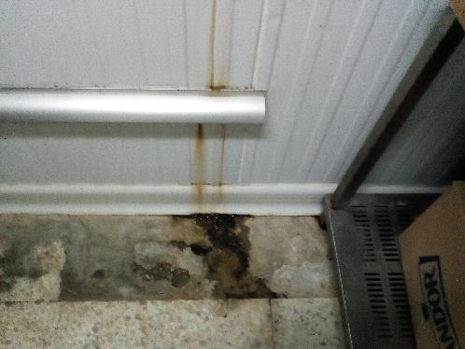
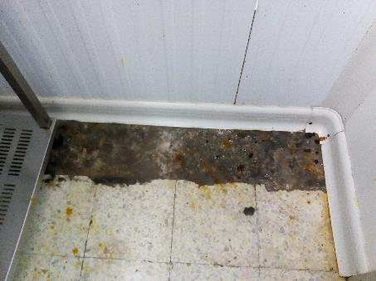
CF Volaillerie/Labo Boul-Pat: Le carrelage du sol était ébréché, avec présence de traces de rouilles.

Slide 3
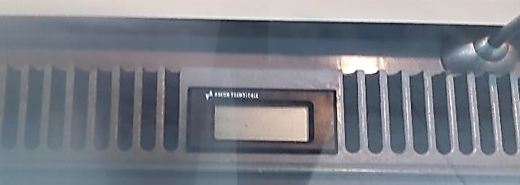
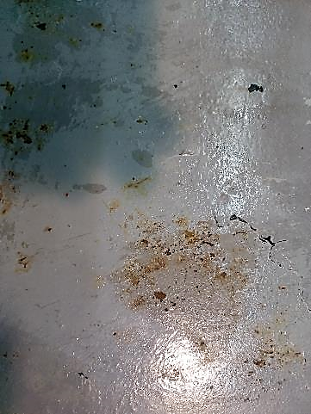
Meuble d’exposition : Le meuble était écaillé et l’afficheur de température du côté de l’exposition des produits de Volailles Trad. était non fonctionnel.

Slide 4
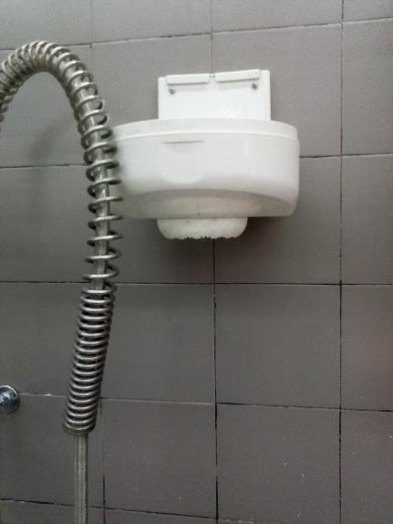
Stand d’exposition PFT: Le distributeur de papier essuie-mains était abîmé.

Slide 5
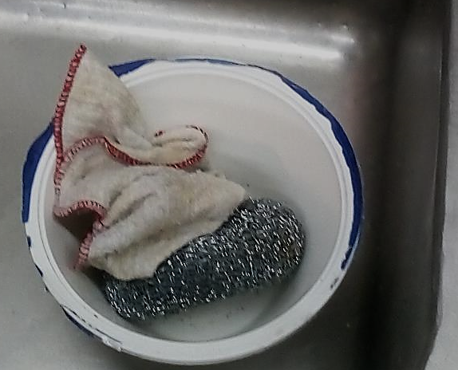
L’utilisation de grattoir métallique est interdite.

Slide 6
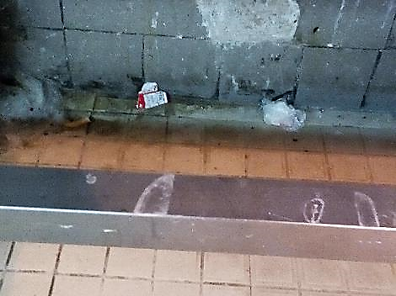
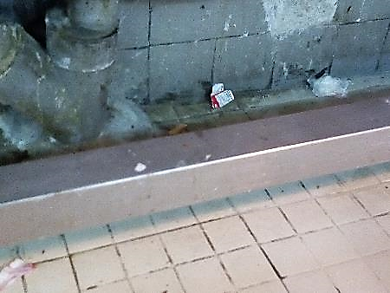
Stand d’exposition PFT: Renforcer le nettoyage en dessous de la plonge du rayon.

Slide 7
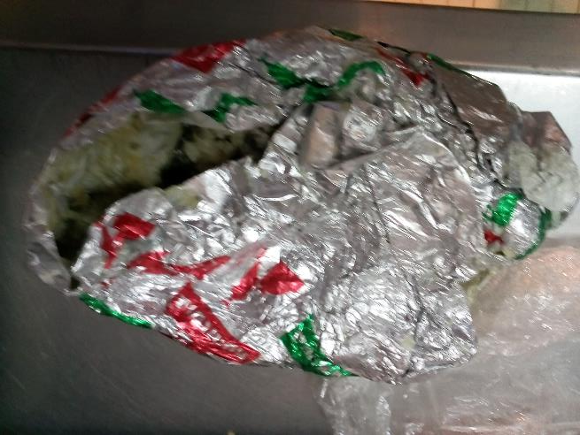
Charcuterie/Fromages: Un morceau entamé de fromage « Numidia » était dépourvu d’une date d’ouverture.

Slide 8
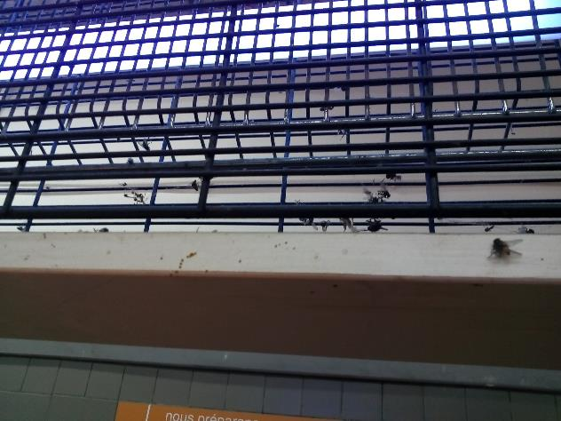
Charcuterie/Fromages: Le DEIV était rempli de cadavres d’insectes.

Slide 9
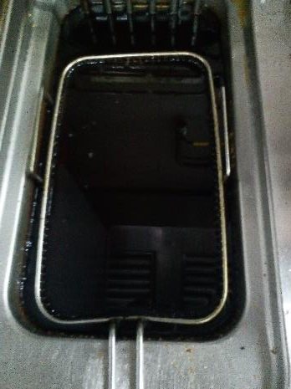
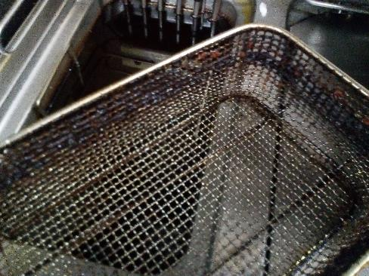
Traiteur: L’huile de friture était de couleur brunâtre ,et l’égouttoir de la friteuse manquait de propreté .

Slide 10
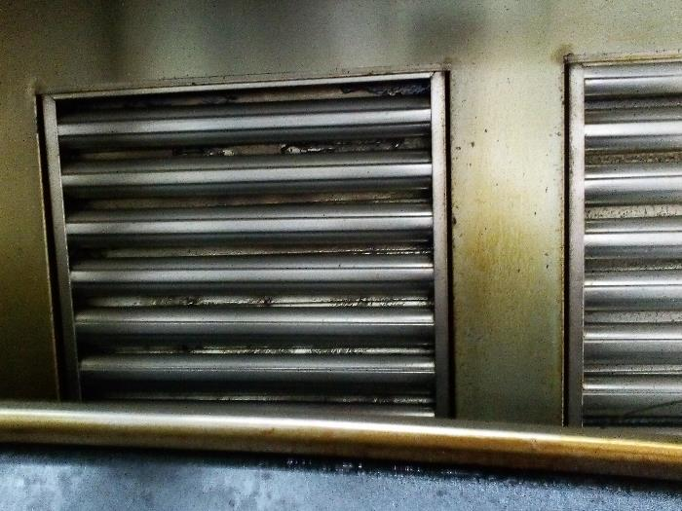
Traiteur: La hotte aspirante manquait de propreté.

Slide 11
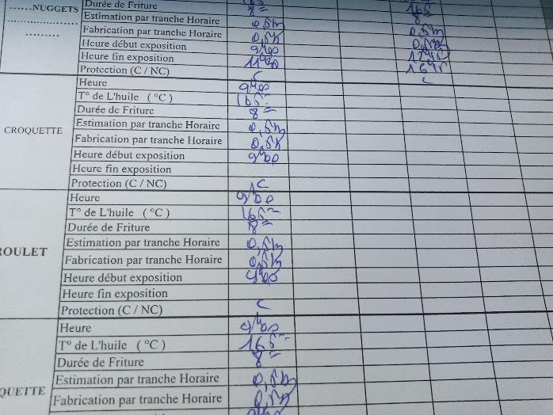
Traiteur: Les heures de fin d’exposition n’étaient pas mentionnées pour la date du 18/06/2018.

Slide 12
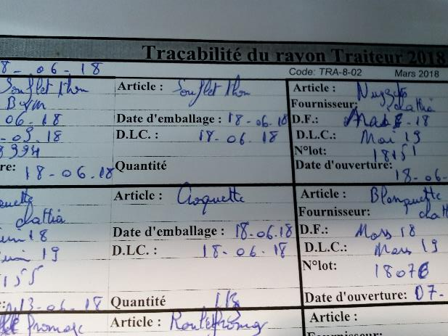
Traiteur: La quantité de soufflet thon n’était pas indiquée pour la date du 18/06/2018.

Slide 13
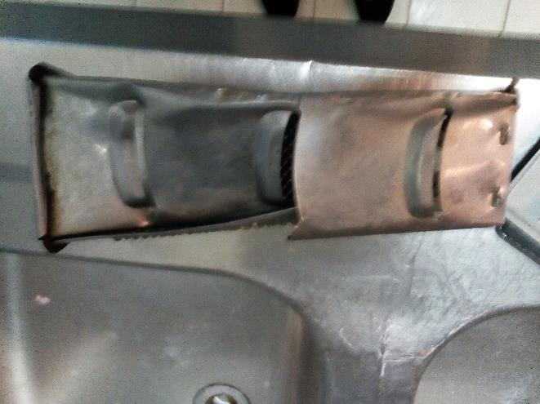
La râpe à fromage était dans un état d’usure avancée.

Slide 14
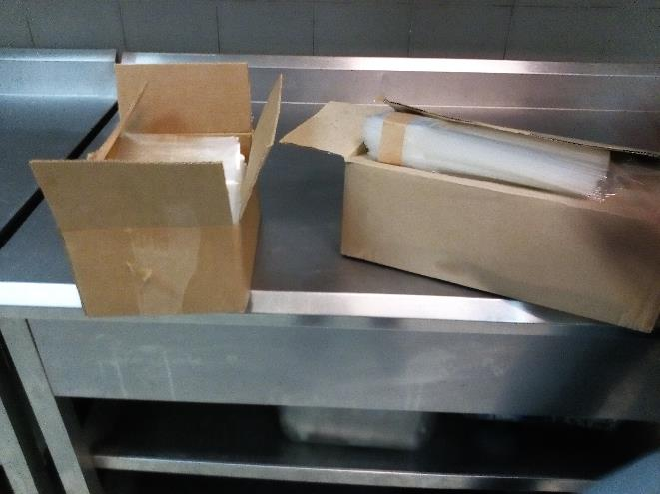
Boul/Pat: Présence de cartons contenant des emballages au niveau de la boulangerie.

Slide 15
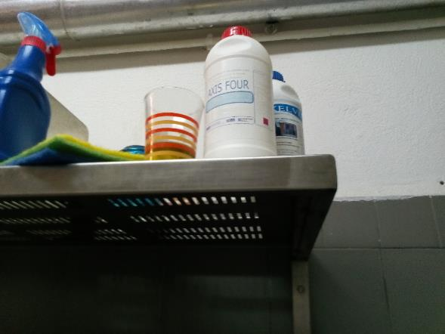
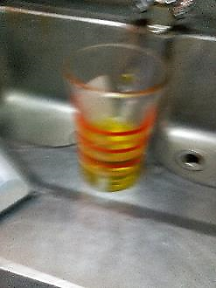
Boul/Pat: Présence d’un verre contenant de l’huile d’olive ,non identifié et entreposé à proximité des produits de nettoyage/désinfection.

Slide 16
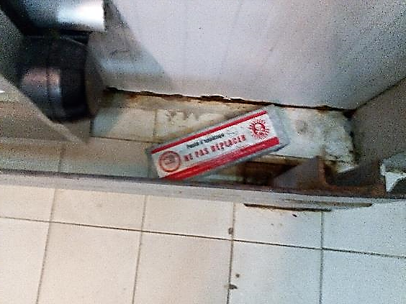
Boul/Pat : Le porte-appât situé à proximité du four ,n’était pas fixé au sol.

Slide 17
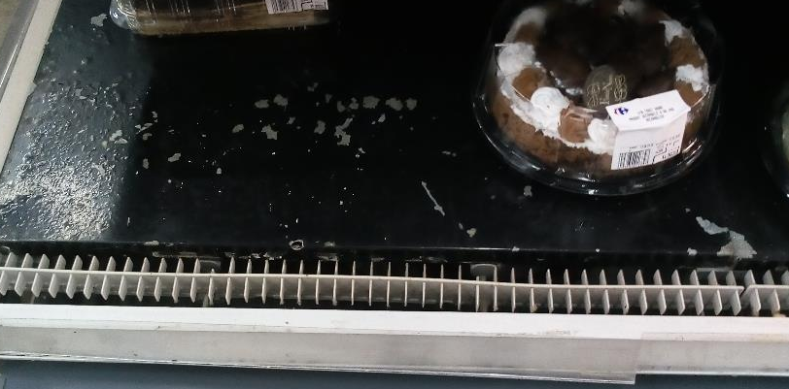
Le meuble froid d’exposition des gâteaux était écaillé.

Slide 18
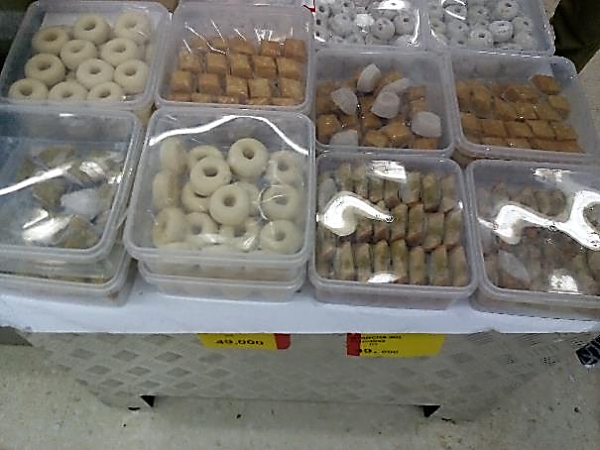
Stand pâtisserie traditionnelle: Les produits étaient exposés dans des paquets dépourvus d’étiquetage.

Slide 19
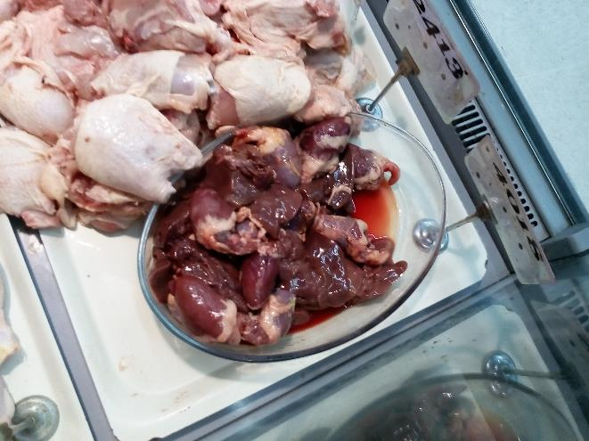
Stand Volaillerie Trad.: Exposition des abats sans égouttoir.

Slide 20
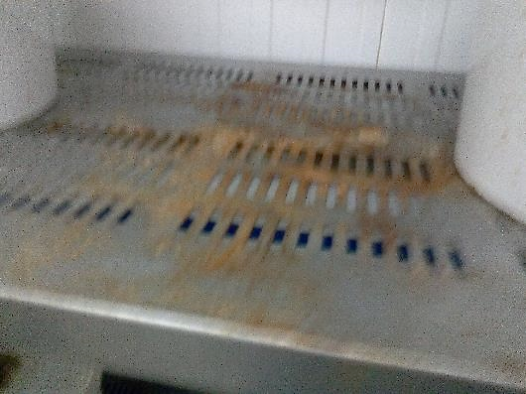
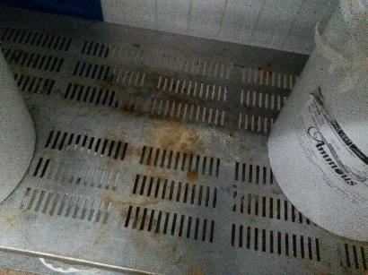
CF Olives/condiments: Présence de traces de rouille au niveau des étagères.

Slide 21
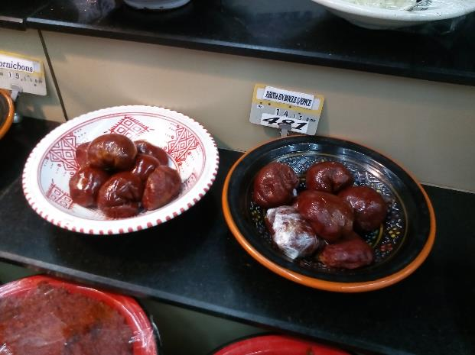
Olives et épices: Les boules de harissa emballés étaient non étiquetés.

Slide 22
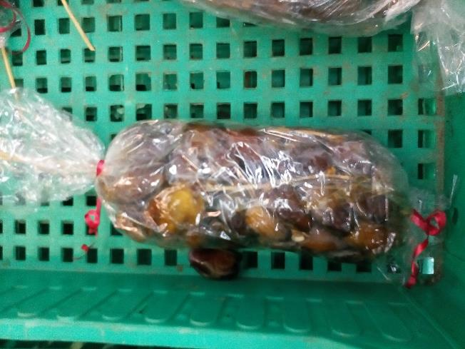
FLEG: Les dattes emballés n’étaient pas étiquetés.

Slide 23
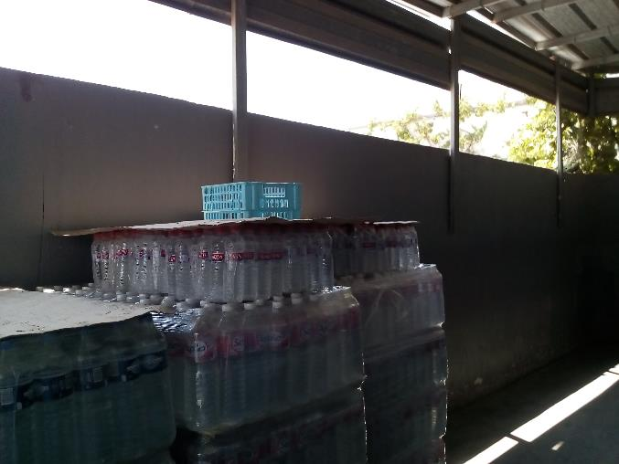
Zone de réception : Une attention particulière est à accorder à l ’entreposage des bouteilles d’eau minérale ,puisque le quai était partiellement protégé.

Slide 24
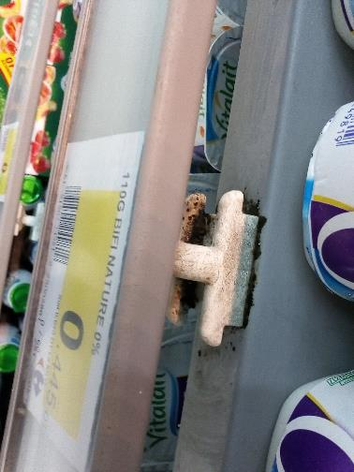
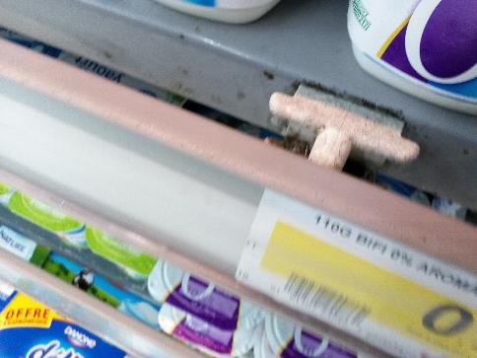
PLS : Présence de piqûres de moisissures au niveau des supports des portes étiquettes.

Slide 25
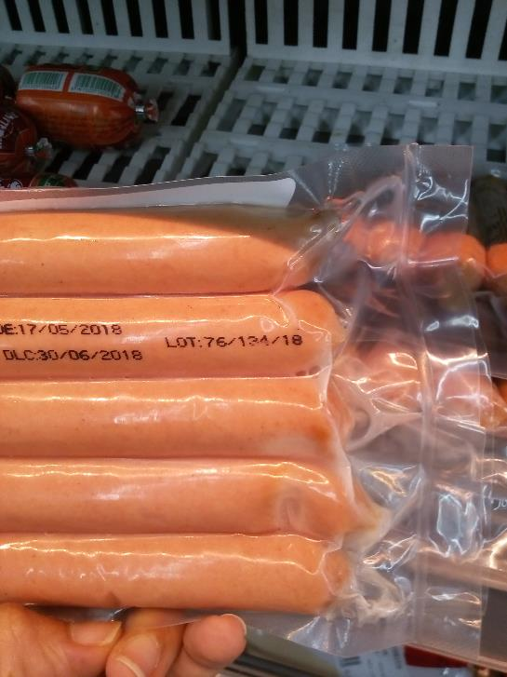
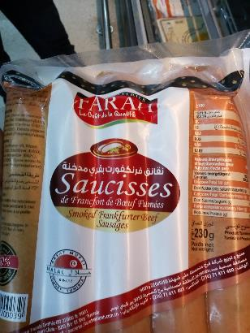
PLS: Accumulation de liquide blanchâtres à l’intérieur de l’emballage sous-vide du produit : saucisses de bœuf fumées (4 paquets).

